Slide 1
Ulaz / izlaz
Objektno orijentisano programiranje – vežbe: časovi 18, 19, 20

Slide 2
Ulaz/Izlaz – Tokovi
VEROVALI ILI NE: Ulaz i izlaz podataka nije deo jezika C++, već postoji odgovarajuća biblioteka klasa za rad sa ulazom/izlazom.
Datoteke u C++ - u su samo dugački nizovi bajtova i nazivaju se tokovima. Nema suštinske razlike između toka na disku (datoteke) i toka u operativnoj memoriji.
Rad sa tokovima u C++ realizuje se odgovarajućim klasama. Konkretni tokovi su primerci (objekti) tih klasa. Većina operacija nad tokovima je ista, bez obzira gde su oni smešteni.

Slide 3
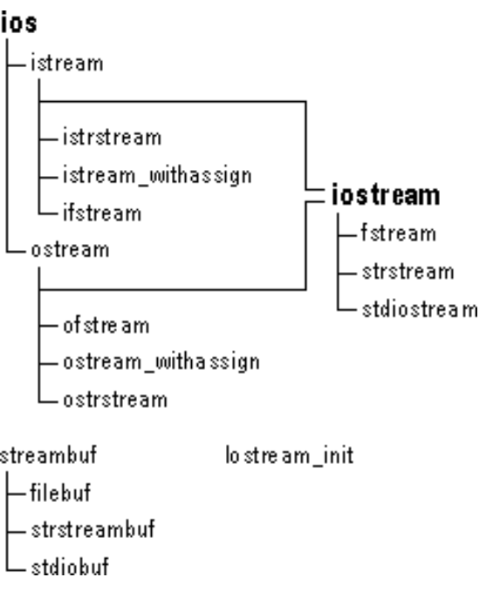
Hijerarhija klasa koje se koriste za Ulaz/Izlaz u jeziku C++

Slide 4
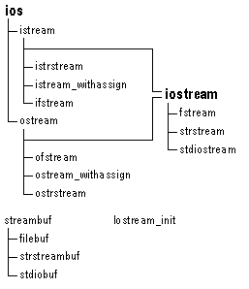
Dve najvažnije klase koje se izvode iz klase iostream su:
fstream, za rad sa tokovima na disku (datoteke)
strstream, za rad sa nizovima (eng. strings, tj. tokovima u operativnoj memoriji)

Slide 5
Klase za rad sa datotekama
Generalno, za rad sa datotekama postoje tri klase:
  ifstream, samo za ulazne datoteke.
  ofstream, samo za izlazne datoteke.
  fstream, za kombinovani ulaz i izlaz.

Slide 6
Klase za rad sa tokovima
Nalik na prethodni slučaj, za rad sa nizovima postoje tri klase:
  istrstream, za uzimanje podataka iz tokova.
  ostrstream, za smeštanje podataka u tokove.
  strstream, za uzimanje i smeštanja podataka u/iz tokova.

Slide 7
Standardni tokovi
Postoje 4 standardna toka (primerka klase ostream i istream) koji se automatski formiraju na početku izvršavanja svakog programa:
  cin – glavni (standardni) ulaz tipa istream (preciznije objekat klase istream_withassign, videti sliku sa slajda 3). Standardno predstavlja tastaturu, ukoliko se drugačije ne specificira (da se izvrši skretanje glavnog ulaza unutar samog programa ili u komandi operativnog sistema za izvršavanje programa).
  cout – glavni (standardni) izlaz tipa ostream (preciznije objekat klase ostream_withassign, videti sliku sa slajda 3). Predstavlja ekran, koristi se za ispisivanje podataka koji čine rezultate izvršavanja programa.
  cerr – standardni izlaz za poruke tipa ostream. Predstavlja ekran, obično se koristi za ispisivanje poruka o greškama.
  clog – standardni izlaz za zabeleške tipa ostream. Predstavlja ekran, koristi se za “vođenje dnevnika” o događajima za vreme izvršenja programa.

Slide 8
NAPOMENA
Biblioteka “stdio.h” jezika C i dalje može da se koristi za ulaz/izlaz podataka.
Klase C++ su efikasnije.
Nikako se ne preporučuje da se koriste obe vrste ulazno-izlaznih biblioteka!

Slide 9
Ulazni tok

Slide 10
Klase za ulazne tokove
Tri najvažnije klase za ulazne tokove su istream, ifstream i istrstream.
Klasa istream je najbolja za rad sa sekvencijalnim tekstualnim ulazom.
Klasa ifstream podržava ulaz iz datoteke.

Slide 11
Konstruisanje objekata ulaznih tokova
Konstruisanje objekata ulaznih tokova
  Ukoliko koristite cin objekat, ne treba da se napravi ulazni tok.
  Ulazni tok se mora napraviti ukoliko koristite:
    tok iz datoteke (File stream)
    tok iz niza (String stream)

Slide 12
Konstruktori ulaznih tokova datoteka
Postoji tri načina da se napravi ulazni tok iz datoteke:
  korišćenjem konstruktora bez argumenata,
  navođenjem naziva datoteke i odgovarajućih parametara,
  navođenjem deskriptora datoteke.

Slide 13
1. način
Korišćenjem konstruktora bez argumenata se kreira objekat klase ifstream, a zatim se poziva funkcija open koja otvara navedenu datoteku:
ifstream f; // na steku
f.open( "test.txt", iosmod);
ili
ifstream* f = new ifstream; // na heap-u
f->open("test.txt", iosmode);

Slide 14
2. način
Navođenje naziva datoteke i odgovarajućih parametara (mode flags) se vrši na sledeći način:
  ifstream f("test.txt", iosmode);

Slide 15
3. način
Navođenje deskriptora datoteke se vrši za datoteku koja je već otvorena. Standardni (default) način za postizanje navedenog je:
int fd = _open("test.txt", dosmode);
ifstream f(fd);

Slide 16
Za parametre iosmode i dosmode se koriste sledeće vrednosti:
ios::app | Upisivanje na kraj datoteke.
ios::ate | Pozicioniranje na kraj datoteke posle otvaranja.
ios::in | Otvara ulaznu datoteku.
ios::out | Otvara izlaznu datoteku.
ios::nocreate | Otvara datoteku ukoliko već postoji.
ios::noreplace | Otvara datoteku ukoliko već ne postoji.
ios::trunc | Otvara datoteku i briše stari sadržaj.
ios::binary | Binarna datoteka. Ako se ništa ne kaže, podrazumeva se rad sa tekstualnom datotekom.

Slide 17
Konstruktori ulaznih tokova
Konstruktor ulaznog toka niza zahteva adresu prethodno alocirane i inicijalizovane memorije:
char s[] = "123.45";
double amt;
istrstream myString( s );
myString >> amt; // Amt = 123.45

Slide 18
Operacije ulaznog toka
Operator ekstrakcije (>>) je programiran za sve standardne C++ tipove podataka, i predstavlja najlakši način da se preuzmu bajtovi iz objekta ulaznog toka.
char ime[20];
cin >> ime;
Operator >> pamti ulazne podatke samo do prvog unešenog blanko znaka. Za unos “Haroon al Rashid" će se dobiti samo “Haroon".

Slide 19
Operacija get
Operacija get se ponaša kao i operator >>, osim što pamti i blanko znakove. Postoji više prototipova ove funkcije, navešćemo samo najčešće korišćene.
istream& get(char& znak);
  uzima sledeći znak iz ulaznog toka i smešta ga u promenljivu znak
  npr. cin.get(c)
istream& get(char* niz, int max);
  čita max broj znakova (ukoliko postoji toliko znakova) i smešta ih u niz
  npr. cin.get(ime, 20)
istream& get(char* niz, int max, char kraj);
  čita sve znakove do prvog pojavljivanja znaka kraj. Pored toga, može da pročita najviše max broj znakova
  npr. cin.get(ime, 20, '\n')
Operacija getline je veoma slična operaciji get, jedino što uklanja znak prekida (npr. '\n'), dok get ne uklanja.

Slide 20
Operacija read
Operacija read čita bajtove iz toka u određeni deo memorije. Mora se navesti lokacija gde se upisuju pročitani podaci, kao i broj pročitanih bajtova. Na primer, ukoliko imamo sledeću strukturu:
    struct Radnik
    {
    char ime[20];
    double plata;
    };
i hoćemo da pročitamo iz (već napravljene) datoteke "plata.dat" jedan slog (strukture Radnik), prvo bi otvorili tok iz te datoteke:
ifstream is( "plata.dat", ios::binary | ios::nocreate );

Slide 21
Operacija read (2)
Ukoliko je datoteka uspešno otvorena, vrši se čitanje podataka iz toka koji se upisuju u strukturu r, i odmah zatim i štampanje strukture r:
    if( is )
    {
    Radnik r;
    is.read( (char *) &r, sizeof(r) );
    cout << r.ime << ' ' << r.plata << endl;
    }
Konačno, otvoreni tok treba zatvoriti:
is.close();
Ukoliko se ne navede broj bajtova koji treba pročitati, onda će čitanje prestati kada se dođe do kraja datoteke.

Slide 22
NAPOMENE
Operacije get i getline se koriste za ulazne tokove tekstualnih datoteka, a read i za ulazne tokove binarnih datoteka.
Tokovi datoteka pamte pokazivač na poziciju u datoteci koja će biti pročitana sledeća. Vrednost tog pokazivača se može odrediti pomoću operacije seekg:
ifstream is( "plata.dat", ios::binary | ios::nocreate );
is.seekg(8); // 8 bajtova
Vrednost pokazivača se može dobiti pomoću operacije tellg (npr. is.tellg() ).

Slide 23
Preklapanje operatora ekstrakcije
Preklapanjem (overloading) operatora >> za neku klasu, promeniće se funkcionalnost tog operatora u slučaju upotrebe te klase. Primer, imamo klasu za datum:
    class Datum
    {
    public:
    int dan, mesec, godina;
    friend istream& operator>> ( istream& is, Datum& dt );
    };
    istream& operator>> ( istream& is, Datum& dt )
    {
    is >> dt.dan >> dt.mesec >> dt.godina;
    return is;
    }
    Datum dt;
    cin >> dt;

Slide 24
IZLAZNI TOK

Slide 25
Izlazni tokovi
Tri najvažnije klase za izlazne tokove su ostream, ofstream i ostrstream.
  Veoma retko se konstruišu objekti klase ostream, već se koriste predefinisani objekti (cout, cerr, clog).
  Klasa ofstream podržava rad sa datotekama.
  Za kreiranje niza u memoriji treba koristiti klasu ostrstream.
Konstruisanje objekata izlaznih tokova
  Konstruisanje objekata izlaznih tokova se vrši potpuno isto kao i kod ulaznih tokova (isto postoje tri načina), jedino što se koristi klasa ofstream.

Slide 26
Upotreba operatora umetanja
Operator umetanja (<<) je programiran za sve standardne C++ tipove podataka, i služi za slanje bajtova objektu izlaznog toka.
cout << "Ovo je test";
On takođe radi sa predefinisanim manipulatorima (elementima koji menjaju formatiranje, npr. endl);
cout << "Ovo je test" << endl;
U ovom primeru manipulator endl predstavlja znak za prelazak u novi red.

Slide 27
Formatiranje izlaza
Za određivanje jednake širine izlaza, koristi se manipulator setw ili operacija width.
    double values[] = { 1.23, 35.36, 653.7, 4358.24 };
    for( int i = 0; i < 4; i++ )
    {
    cout.width(10);
    cout << values[i] << '\n';
    }
U gornjem primeru se pri ispisivanju vrednosti svaki red dopunjava blanko znakovima do 10 znakova. Ukoliko želimo da se vrši popuna nekim drugim znakom, onda se koristi operacija fill.
    for( int i = 0; i < 4; i++ )
    {
    cout.width( 10 );
    cout.fill( '*' );
    cout << values[i] << endl
    }

Slide 28
Formatiranje izlaza (2)
Ukoliko se koristi setw sa argumentima, vrednosti se štampaju u poljima iste dužine. U tom slučaju se mora uključiti i IOMANIP.H datoteka.
double values[] = { 1.23, 35.36, 653.7, 4358.24 };
char *names[] = { "Zoot", "Jimmy", "Al", "Stan" };
for( int i = 0; i < 4; i++ )
cout << setw(6) << names[i]<< setw( 10 )
<< values[i] << endl;
Ovim bi se dobile dve kolone, u jednoj bi bila ispisana imena, a u drugoj vrednosti.

Slide 29
Operacije izlaznog toka
Kao i kod ulaznog toka, i ovde se koriste iste operacije za otvaranje i zatvaranje toka (open i close).
Za rad sa karakterima se koristi operacija put. Ona smešta zadati znak u izlazni tok. Na primer:
cout.put('A');
daje isti rezultat kao i
cout << 'A';

Slide 30
Funkcija write
Funkcija write se koristi za upis bloka memorije u izlazni tok. Ona ima dva argumenta: prvi, char pokazivač i drugi, broj bajtova za upis. Treba napomenuti da je obavezna konverzija u char* pre adrese strukture ili objekta. Funkcija write se koristi i za binarne datoteke.
Primer za upis strukture Radnik (vidi 5.1.4) u binarnu datoteku:
    Radnik r;
    ofstream os("plata.dat", ios::binary);
    os.write((char*) &r, sizeof(r));
    os.close();
Funkcije seekp i tellp su gotovo identične funkcijama seekg i tellg, jedino što se koriste za izlazne tokove.

Slide 31
Preklapanje operatora umetanja
Preklapanje operatora umetanja (<<) za neku klasu dovodi do drugačijeg formata ispisivanja u izlazni tok. Može se koristiti kao sredstvo za formatiranje izlaza. Koristi se zajedno sa manipulatorima.
Primer preklapanja operatora << za klasu Datum dat je na sledećim slajdovima

Slide 32
Klasa Datum
class Datum
{
public:
int dan, mesec, godina;
Datum (int d, int m, int g){
dan = d; mesec = m; godina = g;
}
friend ostream& operator<< ( ostream& os, Datum& dt );
};
ostream& operator<< ( ostream& os, Datum& dt )
{
os << dt.dan << "." << dt.mesec << "." << dt.godina;
return os;
}

Slide 33
main funkcija
void main()
{
Datum dt(4,11,2004);
cout << dt;
}

